Slide 1

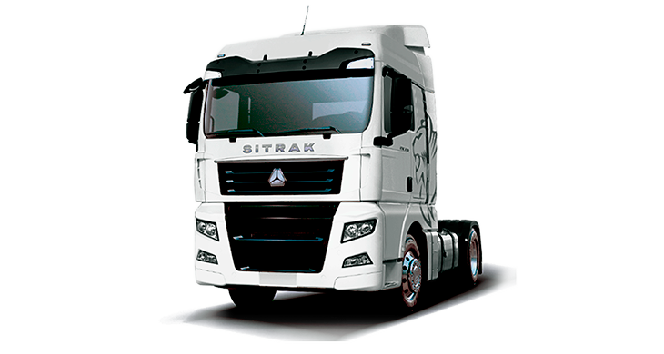

КПГ или дизель
1
Маркетинговое агентство НАПИ сравнило стоимость владения грузовыми автомобилями, работающими на КПГ и на дизельном топливе.
Для примера взят седельный тягач SITRAK C7H, приобретенный в лизинг. В качестве собственника автомобиля выбрано юридическое лицо, эксплуатирующее автомобиль в Москве. Срок владения автомобилем – 60 месяцев (5 лет). Среднегодовой пробег – 200 тыс. км.
Анализ показал, что покупка тягача на газе изначально обходится дороже, чем тягача на дизеле на 3,1 млн рублей. Однако в ходе дальнейшей эксплуатации тягач на КПГ оказывается выгоднее. Стоимость владения тягачом с газовым двигателем за год на 2 млн рублей дешевле, чем тягачом с дизельным двигателем. Стоимость владения тягачом на газе за пять лет дешевле на 10 млн рублей (30%).
Расчет выполнен с использованием онлайн калькулятора стоимости владения DV – TCO.
#НАПИ_стоимость_владения
www.napinfo.ru
Источник: НАПИ / Национальное Агентство Промышленной Информации

Slide 2
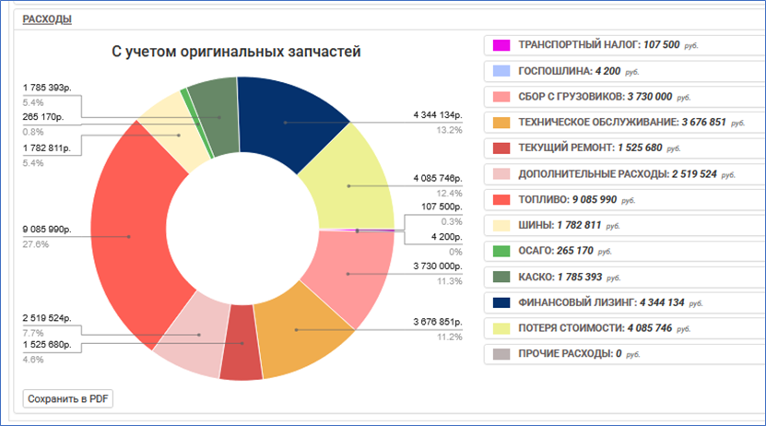
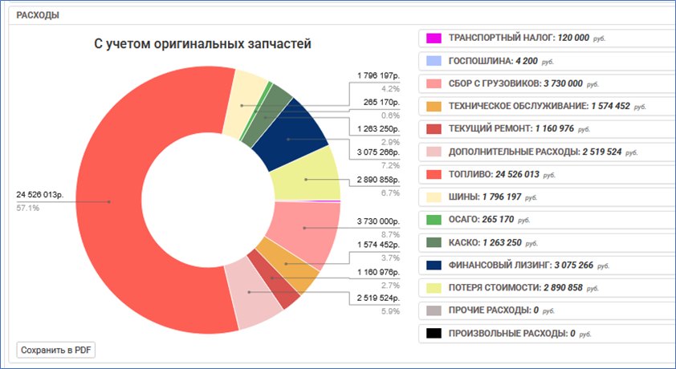
КПГ или дизель
2
На КПГ
Стоимость владения | SITRAK C7H
Тип двигателя | КПГ | Дизель
Стоимость автомобиля, руб. | 10 600 000 | 7 500 000
Стоимость владения за км, руб. | 32.91 | 42.93
Стоимость владения в год, руб. | 6 582 014 | 8 585 181
Стоимость владения за 5 лет, руб. | 32 910 068 | 42 925 905
Технические характеристики
Полная масса, кг | 19 000 | 19 000
Мощность двигателя, лс | 430 | 480
Колесная формула | 4x2 | 4x2
Количество газовых баллонов | 8 | -
Размер шин | 315/80 R22.5 | 315/80 R22.5
Производитель | Кама (Всесезонные) | Кама (Всесезонные)
Финансовый лизинг
Выкупной платеж, руб. | 10 000 | 10 000
Лизинговый платеж, руб. | 370 670 | 262 230
Аванс клиента, руб. | 1 590 000 | 1 125 000
Ставка лизинга годовая | 28 % | 28 %
Расходы по договору лизинга, руб. | 14 944 134 | 10 575 266
Эффекты лизинга, руб. | 3 288 766 | 2 326 731
Потеря стоимости
Потеря стоимости, руб. | 4 085 746 | 2 890 858
На дизеле
www.napinfo.ru
Источник: НАПИ / Национальное Агентство Промышленной Информации

